Slide 1
Unterweisungsmodul
Arbeiten unter Spannung mit einer AuS-Spezialausbildung
(Nur in Verbindung mit „Arbeiten unter Spannung ohne Spezialausbildung“)

Slide 2
In diesem Modul lernen Sie unter anderem
Welche Arbeiten unter Spannung eine Spezialausbildung erforderlich machen
Wie man die Befähigung zum Arbeiten unter Spannung erlangt
Wie die Befähigung zum Arbeiten unter Spannung erhalten bleibt
Welche Arbeitsverfahren beim Arbeiten unter Spannung zum Einsatz kommen
Welche Organisatorischen Maßnahmen getroffen werden

Slide 3
Arbeiten unter Spannung
Der Unternehmer entscheidet, ob und welche Arbeiten an einer elektrischen Anlage unter Spannung durchgeführt werden. Wenn eigene Mitarbeiter diese Arbeiten ausführen sollen, muss der Unternehmer dies in Anweisungen festhalten. Zusätzlich muss er festlegen, für welche Arbeiten eine schriftliche Auftragserteilung und Dokumentation erforderlich sind.
Der Unternehmer muss auch geeignete Verfahren für diese Arbeiten festlegen. Dies basiert auf einer umfassenden Gefährdungsbeurteilung, welche nicht nur elektrische, sondern auch fehlerhafte Arbeitsweisen berücksichtigt. Die Ergebnisse dieser Beurteilung müssen dokumentiert werden.
Maßnahmen und Abläufe für Arbeiten unter Spannung müssen in einer Arbeitsanweisung festgelegt werden. Hierbei müssen Angaben zu erforderlichen persönlichen Schutzausrüstungen, Schutz- und Hilfsmitteln sowie Werkzeugen getroffen werden.
Arbeiten unter Spannung dürfen nur von qualifizierten Personen durchgeführt werden, und diesen Personen muss schriftlich eine Genehmigung für solche Arbeiten erteilt werden.
Abschließend muss der Unternehmer sicherstellen, dass Arbeiten unter Spannung nur von geeigneten Vorgesetzten angeordnet werden, die über Kenntnisse in diesem Bereich verfügen.

Slide 4
Arbeiten unter Spannung mit Spezialausbildung
DGUV Regel 103-011, Absatz 1.1
Arbeiten unter Spannung sind Tätigkeiten wie Verbinden, Montieren, Ein- und Ausbauen, Gängigmachen und Fetten, Abdecken oder Reinigen, z. B.
in Niederspannungsanlagen:
Montieren einer Abzweigmuffe für einen Hausanschluss, auch mittels Klemmring mit Berührungsschutz;
Montage/Demontage von einzelnen Sicherungsleisten und Sicherungslastschaltleisten in Kabelverteilerschränken;
Auswechseln von Zählern und Schaltuhren und das Sperren von Kundenanlagen;
Ausklemmen von Einzeladern bei der Fehlereingrenzung in Hilfsstromkreisen;
Überbrücken von Teilstromkreisen;
Wartungsarbeiten in Anlagen;
Quelle: DGUV Regel 103-011 “Arbeiten unter Spannung an elektrischen Anlagen und Betriebsmitteln (bisher BGR A3)“, 01/2006, © DGUV

Slide 5
Arbeiten unter Spannung mit Spezialausbildung
DGUV Regel 103-011, Absatz 1.1
Arbeiten unter Spannung sind Tätigkeiten wie Verbinden, Montieren, Ein- und Ausbauen, Gängigmachen und Fetten, Abdecken oder Reinigen, z. B.
in Hochspannungsanlagen:
Austausch von Holzmasten einer Mittelspannungsfreileitung;
Auswechseln von Isolatoren an Hochspannungsfreileitungen;
Anbringen von Kurzschlussanzeigern oder Vogelschutzeinrichtungen;
Wartungsarbeiten in Anlagen.
Quelle: DGUV Regel 103-011 “Arbeiten unter Spannung an elektrischen Anlagen und Betriebsmitteln (bisher BGR A3)“, 01/2006, © DGUV

Slide 6
Voraussetzungen für die Ausbildung
DGUV Regel 103-011, Absatz 3.2.1
Voraussetzungen für die Ausbildung zum Arbeiten unter Spannung sind
grundsätzliche Qualifikation zur Elektrofachkraft,
Mindestalter 18 Jahre,
gesundheitliche Eignung; diese kann z.B. durch die arbeitsmedizinische Vorsorgeuntersuchung nach dem Berufsgenossenschaftlichen Grundsatz für arbeitsmedizinische Untersuchungen G 25 „Fahr-, Steuer- und Überwachungstätigkeiten“ nachgewiesen werden,
Erste-Hilfe-Ausbildung (einschließlich Herz-Lungen-Wiederbelebung [HLW]).
Entscheidend für die Eignung ist, ob in Abhängigkeit vom beabsichtigten Grad der Befähigung zum Arbeiten unter Spannung ausreichend Grundkenntnisse und Erfahrung zum Erkennen und Vermeiden von Gefahren durch Elektrizität vorhanden sind. Hierzu gehört, dass die Person die vorgegebenen Arbeits- und Montageverfahren im spannungslosen Zustand beherrscht und mit den entsprechenden elektrischen Anlagen technisch vertraut ist. Auf eine Empfehlung für die Mindestberufserfahrung in Jahren wird deshalb bewusst verzichtet.
Quelle: DGUV Regel 103-011 “Arbeiten unter Spannung an elektrischen Anlagen und Betriebsmitteln (bisher BGR A3)“, 01/2006, © DGUV

Slide 7
Voraussetzungen für die Ausbildung
DGUV Regel 103-011, Absatz 3.2.1
Geeignet kann auch die Person ohne Abschluss einer elektrotechnischen Berufsausbildung sein, die durch mehrjährige Tätigkeit im Arbeitsgebiet Kenntnisse und Erfahrungen erworben hat und damit die übertragenen Arbeiten beurteilen und mögliche Gefahren erkennen kann.
Unter Beachtung der vorstehend genannten Kriterien kann auch eine Qualifikation als elektrotechnisch unterwiesene Person als Ausbildungsvoraussetzung für einzelne Tätigkeiten ausreichend sein, wenn diese Person z.B. nur für das Abklemmen einzelner Leiter an bereits montierten Elektrizitätszählern ausgebildet werden soll (Sperrkassierer).
Quelle: DGUV Regel 103-011 “Arbeiten unter Spannung an elektrischen Anlagen und Betriebsmitteln (bisher BGR A3)“, 01/2006, © DGUV

Slide 8
Erlangen der Befähigung zum Arbeiten unter Spannung
DGUV Regel 103-011, Absatz 3.2.2
Zum Erlangen der Fähigkeiten im Arbeiten unter Spannung ist eine Spezialausbildung in Theorie und Praxis erforderlich.
Theoretische Ausbildung
Grundlagen des Arbeitsschutzes,
Rechtsfolgen bei Missachtung von Gesetzen und Vorschriften,
Begriffe in Zusammenhang mit Arbeiten unter Spannung,
elektrische Gefährdungen,
Unfallgeschehen,
Anforderungen an Arbeiten unter Spannung gemäß der Unfallverhütungsvorschriften „Grundsätze der Prävention“ (BGV A1), „Elektrische Anlagen und Betriebsmittel“ (BGV A3), der DIN VDE 0105-100 (VDE 0105-100) sowie aus dieser BG-Regel,
Betriebliche-/technische-/organisatorische Regelungen für Arbeiten unter Spannung,
Arbeitsanweisung, Arbeitserlaubnis zum Arbeiten unter Spannung,
Quelle: DGUV Regel 103-011 “Arbeiten unter Spannung an elektrischen Anlagen und Betriebsmitteln (bisher BGR A3)“, 01/2006, © DGUV

Slide 9
Erlangen der Befähigung zum Arbeiten unter Spannung
DGUV Regel 103-011, Absatz 3.2.2
Theoretische Ausbildung
Sicherheitstechnische Maßnahmen für Arbeiten unter Spannung,
Einsatz, Behandlung, Pflege und Prüfung der persönlichen Schutzausrüstungen, Schutz- und Hilfsmittel sowie Werkzeuge für Arbeiten unter Spannung.
Grundsätze zur Vorbereitung, Durchführung und Abschluss von Arbeiten unter Spannung,
Arbeitsverfahren bei Arbeiten unter Spannung,
Verhalten und Schutzmaßnahmen bei besonderen Umgebungsbedingungen,
Hinweise zur Ersten Hilfe,
Soweit zutreffend:
Betriebliche Führungsstruktur,
Betriebsnormen.
Quelle: DGUV Regel 103-011 “Arbeiten unter Spannung an elektrischen Anlagen und Betriebsmitteln (bisher BGR A3)“, 01/2006, © DGUV

Slide 10
Erlangen der Befähigung zum Arbeiten unter Spannung
DGUV Regel 103-011, Absatz 3.2.2
Der Ausbilder hat sich durch eine Prüfung davon zu überzeugen, dass die Teilnehmer die Inhalte der theoretischen Ausbildung verstanden haben. Er hat die Ergebnisse der Prüfung zu dokumentieren.
Praktische Ausbildung
Voraussetzung
Der Teilnehmer hat die Prüfung zur theoretischen Ausbildung bestanden.
Für die zu schulenden Arbeiten unter Spannung liegen Arbeitsanweisungen vor.
Jedem Teilnehmer stehen für die Ausbildung die in der Arbeitsanweisung geforderten persönlichen Schutzausrüstungen, Schutz- und Hilfsmittel sowie Werkzeuge zur Verfügung.
Ausbildungsinhalt
Die Teilnehmer sind in den Arbeiten unter Spannung praktisch zu schulen, die sie ausführen sollen.
Der Teilnehmer muss die Arbeiten unter Spannung entsprechend der Arbeitsanweisungen mindestens einmal unter Spannung und unter Beaufsichtigung des Ausbilders vollständig ausgeführt haben.
Die Arbeiten sind einschließlich der organisatorischen Vorgaben zu schulen.
Quelle: DGUV Regel 103-011 “Arbeiten unter Spannung an elektrischen Anlagen und Betriebsmitteln (bisher BGR A3)“, 01/2006, © DGUV

Slide 11
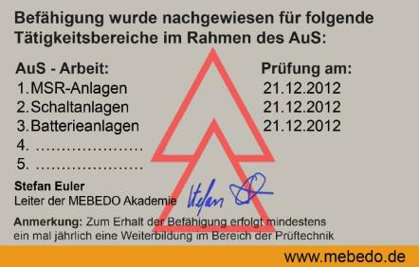
Erlangen der Befähigung zum Arbeiten unter Spannung
Der Ausbilder hat sich durch eine Prüfung davon zu überzeugen, dass die Teilnehmer die Inhalte und Fertigkeiten der praktischen Ausbildung beherrschen und beurteilt das Ergebnis mit bestanden oder nicht bestanden.
Der erfolgreiche Abschluss der Spezialausbildung ist in einem Befähigungsnachweis zu dokumentiert und vom Ausbilder zu unterzeichnen. Die Befähigung wird in den “AuS"-Pass eingetragen und nach Unterschrift durch den Vorgesetzten dem Mitarbeiter ausgehändigt.
Der Pass sollte bei der Ausführung der Arbeiten unter Spannung mitgeführt werden.

Slide 12
Befähigung für hinzukommende Tätigkeiten
DGUV Regel 103-011, Absatz 3.2.3
Sollen zum Arbeiten unter Spannung ausgebildete Beschäftigte mit hinzukommen- den oder geänderten Arbeitsverfahren unter Spannung beauftragt werden, für die sie nicht ausgebildet wurden, hat der Unternehmer zu ermitteln, welcher Ausbildungsumfang für diese Tätigkeiten erforderlich ist. Die notwendige Ergänzungsausbildung ist vorzunehmen, hierbei kann auf der bisherigen Ausbildung aufgebaut werden.
Quelle: DGUV Regel 103-011 “Arbeiten unter Spannung an elektrischen Anlagen und Betriebsmitteln (bisher BGR A3)“, 01/2006, © DGUV

Slide 13
Erhaltung der fachlichen Fähigkeit
DGUV Regel 103-011, Absatz 3.2.4
Der Unternehmer hat im Rahmen seiner Auswahl- und Aufsichtsverantwortung wiederholt zu prüfen, ob die erforderliche Befähigung der Beschäftigten in jeder Hinsicht noch in ausreichendem Maße vorhanden ist und keine gesundheitliche Einschränkung vorliegt.
Als Ergebnis der fachlichen Überprüfung kann es erforderlich sein, vor Übertragung weiterer Arbeiten unter Spannung eine Wiederholung der Ausbildung zu veranlassen. Gründe für eine Wiederholungsschulung können sein
Fehlverhalten,
seltene bzw. lange zurückliegende Ausführung eines Arbeitsverfahrens,
Einführung neuer Arbeitsverfahren, Werkzeuge, Betriebs-, Schutz- und Hilfsmittel.
Quelle: DGUV Regel 103-011 “Arbeiten unter Spannung an elektrischen Anlagen und Betriebsmitteln (bisher BGR A3)“, 01/2006, © DGUV

Slide 14
Erhaltung der fachlichen Fähigkeit
Die Befähigung zum Arbeiten unter Spannung ist durch eine Wiederholungsausbildung nach vier Jahren zu aktualisieren. Die Wiederholungsausbildung ist mit einer Prüfung abzuschließen.
Zum Erhalt der fachlichen Befähigung zum gehört auch die erforderliche Fortbildung in der Ersten Hilfe und das regelmäßige Training in der Herz-Lungen-Wiederbelebung.
Die zum Arbeiten unter Spannung geeigneten Beschäftigten sind außerdem mindestens jährlich über die tätigkeitsbezogenen Gefährdungen und die erforderlichen Schutzmaßnahmen zu unterweisen. Der Inhalt der Unterweisung ist zu dokumentieren.
Wiederholungsunterweisungen sind im “AuS"-Pass einzutragen.

Slide 15
Arbeitsanweisung
DGUV Regel 103-011, Absatz 3.1.2
Maßnahmen und Arbeitsschritte zur Durchführung der Arbeiten unter Spannung sind vom Unternehmer in einer Arbeitsanweisung festzulegen. Hier sind Aussagen über die erforderlichen persönlichen Schutzausrüstungen, Schutz- und Hilfsmittel, Werkzeuge zu treffen. Weiter ist darauf hinzuweisen, dass die mit der Durchführung dieser Arbeiten beauftragte Person entscheiden muss, ob sie die Arbeiten sicher durchführen kann. Die hierbei zu berücksichtigenden Kriterien sind zu benennen, z.B.:
Einhaltung der Schutzabstände zu benachbarten Teilen mit einer Potentialdifferenz zum aktiven Teil,
sicherer Standort,
ausreichende Bewegungsfreiheit.
Quelle: R. O. E. GmbH

Slide 16
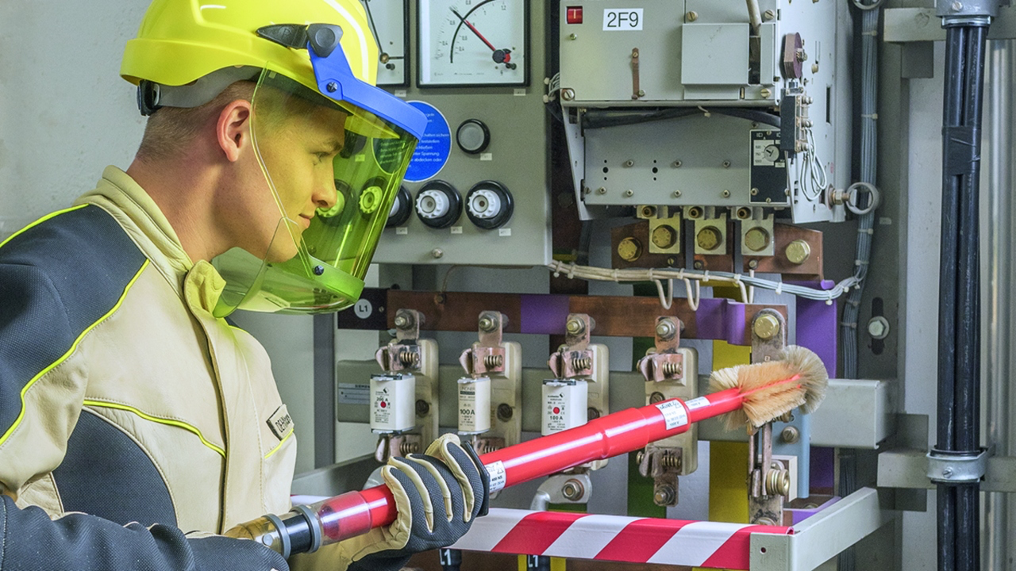
Arbeitsverfahren
Arbeiten auf Abstand
festgelegter und gesicherter Abstand
Reinigung durch Absaugen, Nachfüllen von Isolieröl, Abschmieren von Antriebselementen (bis 110 kV)
Quelle: © DEHN

Slide 17
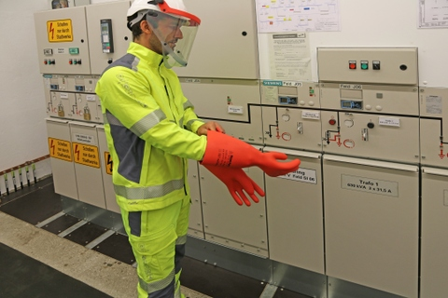
Arbeitsverfahren
Arbeiten mit Isolierhandschuhen
Schutz mit Isolierhandschuhen / isoliertem Standort
Arbeiten an NSHV mit Standortisolierung, Arbeiten an Flugfeldbefeuerung
Quelle: © DEHN

Slide 18
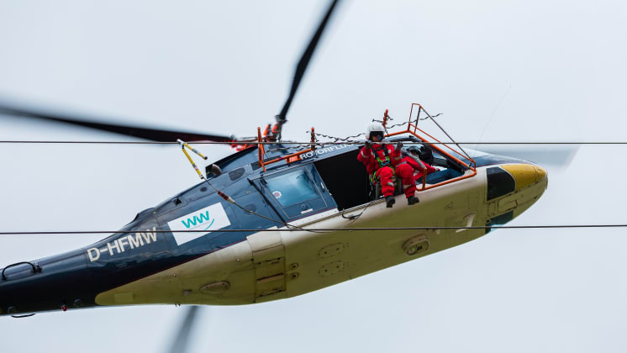
Arbeitsverfahren
Arbeiten auf Potential
Arbeiten auf gleichem Potential
Revisionsarbeiten an Hochspannungsleitungen > 110 kV
Quelle: https://medien.ww-energie.com

Slide 19
Organisatorische Voraussetzungen
DGUV Vorschrift 3 - zulässige Abweichung (§ 8)
Von den Forderungen der § 6 (… spannungslos) darf abgewichen werden, wenn durch die Art der Anlage eine Gefährdung durch Körperdurchströmung oder durch Lichtbogenbildung ausgeschlossen ist
oder
aus zwingenden Gründen der spannungsfreie Zustand nicht hergestellt werden kann, soweit dabei
durch die Art der bei diesen Arbeiten verwendeten Hilfsmittel oder Werkzeuge eine Gefährdung durch Körperdurchströmung oder durch Lichtbogenbildung ausgeschlossen ist und
der Unternehmer mit diesen Arbeiten nur Personen beauftragt, die für diese Arbeiten an unter Spannung stehenden aktiven Teilen fachlich geeignet sind und
der Unternehmer weitere technische, organisatorische und persönliche Sicherheitsmaßnahmen festlegt und durchführt, die einen ausreichenden Schutz gegen Gefährdung durch Körperdurchströmung oder durch Lichtbogen sicherstellen

Slide 20
Zulässige Abweichung
Beispiele für „zwingende Gründe“:
„Gefährdung von Leben und Gesundheit von Personen“
„Erheblicher wirtschaftlicher Schaden“
„Unterbrechung in Netzen der Stromversorgung“
„Behinderung oder Unterbrechung des Bahnbetriebs“
„Störungen in Verkehrsanlagen mit Gefahr für Leben und Gesundheit von Personen sowie Schäden an Sachwerten“

Slide 21
Zulässige Abweichung
Beispiele für solche Arbeiten:
Das Herstellen eines Hausanschlusses im Bereich der öffentlichen Versorgung unter Spannung,
der Austausch von Zählern und das Wechseln von NH-Sicherungen (soweit diese nicht in berührungssicher aufgebauten Einheiten mit Lastschaltvermögen untergebracht sind),
der Anschluss eines Verstärkungskabels in einem Industriebetrieb ohne Freischaltung der Anlage,
das Auswechseln von Schützen, Sicherungsautomaten oder anderen Schaltelementen (wenn die in der Nähe befindlichen aktiven Teile nicht freigeschaltet sind oder die zu den Betriebsmitteln führenden Anschlussleitungen unter Spannung bleiben müssen).

Slide 22
Arbeitsfreigabe
Alle Arbeiten im Bereich elektrischer Anlagen erfordern eine Arbeitserlaubnis durch den zuständigen Anlagenverantwortlichen und der schriftlichen Anweisung durch den Anweisungsberechtigten.
Der betreffende Arbeitsverantwortliche hat dafür zu sorgen, dass diese für seine geplanten Arbeiten rechtzeitig vorliegen.
Vor Beginn der eigentlichen Arbeiten hat sich der Arbeitsverantwortliche von den örtlichen Gegebenheiten zu überzeugen und so weit dabei keine Beanstandungen auftreten, kann er die Freigabe zur Arbeit erteilen.
Ohne die Arbeitsfreigabe durch den Arbeitsverantwortlichen dürfen keine Arbeiten durchgeführt werden.
Quelle: R. O. E. GmbH

Slide 23
Thermische Gefährdung d. Störlichtbögen
Ein Störlichtbogen wird im Wesentlichen durch folgende Faktoren bestimmt:
Schutzeinrichtung (Abschaltzeit)
Nennspannung
Kurzschlussstrom
Geometrie der Spannungsführenden Teile am Fehlerort
Quelle: R. O. E. GmbH in Anlehnung an DGUV Information 203-077

Slide 24
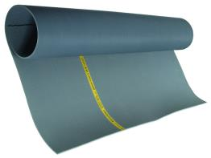
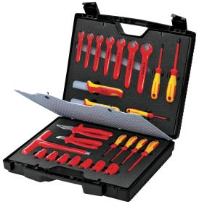
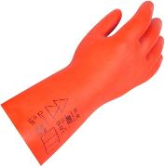
Werkzeuge, Ausrüstungen Schutz und Hilfsmittel
Quelle: © DEHN und KNIPEX-Werk

Slide 25
Was Sie jetzt wissen sollten
Welche Arbeiten unter Spannung eine Spezialausbildung erforderlich machen
Wie man die Befähigung zum Arbeiten unter Spannung erlangt
Wie die Befähigung zum Arbeiten unter Spannung erhalten bleibt
Welche Arbeitsverfahren beim Arbeiten unter Spannung zum Einsatz kommen
Welche Organisatorischen Maßnahmen getroffen werden

